Slide 1
«Язык – это не генетический подарок, это социальный подарок. Изучая новый язык, вы становитесь членом клуба – сообщества посетителей этого языка.»
Френк Смит

Slide 2
Английский Клуб «Биг Бен»
«Учись, играя, в «Английском клубе «Биг Бен»
“Learn and play in “English Club “Big Ben”

Slide 3
Устав клуба
Общие положения
Клуб любителей английского языка является добровольным, самоуправляемым объединением, созданным по инициативе обучающихся МБОУ Лицей г. Лобни, объединившихся на основе общности интересов для реализации общих целей. Полное официальное наименование клуба «Английский Клуб Big Ben», именуемый в дальнейшем «CEBB». Клуб осуществляет свою деятельность в МБОУ Лицей г. Лобни. CEBB строит свою деятельность на основе принципов равноправия своих членов, гласности, добровольности и самоуправления.
Заседания CEBB проводятся в течение учебного года не реже одного раза в неделю.
Руководство CEBB осуществляет Совет CEBB под руководством учителя английского языка .
По окончании учебного года учитель отчитывается о деятельности CEBB на заседании Методического Совета.
Отчет членов Совета CEBB о работе клуба носит публичный характер: представляется в виде презентаций, открытых мероприятий, спектаклей, а также в альбоме «История клуба любителей английского языка».
CEBB вправе иметь собственную атрибутику: девиз, герб, эмблему.

Slide 4
ОРГАНЫ УПРАВЛЕНИЯ КЛУБОМ
Органами управления CEBB являются Общее Собрание и Совет CEBB.
К компетенции Общего Собрания относится: внесение изменений и дополнений в устав Клуба; определение приоритетных направлений деятельности Клуба.
Постоянно действующим руководящим органом CEBB является Совет, в который входят преподаватель английского языка МБОУ лицей гг.Лобни, Щеглеватых Е.И. и учащиеся 7-11 классов в количестве 5 человек. Совет CEBB созывает Собрание, готовит документы и материалы; организует работу по выполнению решений, принятых Собранием; решает иные вопросы, если они не отнесены к компетенции Собрания.

Slide 5
ЧЛЕНЫ CEBB
Членами CEBB могут быть обучающиеся МБОУ Лицея г. Лобни, любящие английский язык и разделяющие цели и задачи клуба, выполняющие требования настоящего Устава, принимающие участие в деятельности клуба.
Прием в члены CEBB осуществляется на его заседаниях в течение учебного года.
Членство в CEBB и выход из него являются добровольными.
Руководство CEBB осуществляется Советом CEBB.

Slide 6
ЧЛЕНЫ CEBB ИМЕЮТ ПРАВО
Избирать и быть избранным в совет CEBB;
Участвовать в рассмотрении и решении вопросов деятельности CEBB;
Вносить на рассмотрение Совета предложения по осуществлению целей;
Получать необходимую информацию о работе CEBB;
Получать помощь и консультации в осуществлении уставных целей;
Участвовать в проводимых CEBB мероприятиях;
Приглашать на проводимые CEBB мероприятия лиц, выразивших поддержку целям данного мероприятия.
Член Организации имеет право выйти из нее.

Slide 7
СОВЕТ КЛУБА
Президент клуба
Секретарь клуба
Члены совета

Slide 8
Цель
Использование английского языка как средства общения в диалоге культур и формирование у учащихся навыков свободного языкового самовыражения

Slide 9
Задачи
Практические задачи: совершенствование умений и навыков во всех видах речевой деятельности; организация совместного досуга своих членов (клубные мероприятия).
Развивающие задачи: знакомство с культурой, бытом и традициями англоговорящих стран, развитие творческих и познавательных способностей обучающихся;
Воспитательные задачи: воспитание культуры межличностного общения и потребности в практическом использовании английского языка.

Slide 10
Принципы работы
Связь теории с практикой, обучения с жизнью;
Сочетание обучения и воспитания с развитием активности, самодеятельности и инициативы обучающихся;
Учет возрастных и индивидуальных особенностей личности;
Единство обучения, воспитания и развития;
Увлекательность и новизна.

Slide 11
НАПРАВЛЕНИЕ И ФОРМАТ РАБОТЫ
CEBB организует:
переписку с зарубежными школьниками;
изучение правил оформления и написания разных видов писем;
участие обучающихся в городских викторинах и конкурсах;
участие членов клуба в мероприятиях согласно утверждённому плану;
проведение тематических заседаний CEBB согласно утвержденному плану;
организация различных мероприятий (праздников, конкурсов, спектаклей, литературных гостиных и пр.);
развитие межшкольного сотрудничества через организацию совместных мероприятий;
общение с англо-говорящими сверстниками посредством сети Интернет.

Slide 12
СОДЕРЖАНИЕ И ФОРМЫ РАБОТЫ
организация экскурсий, походов, поездок;
проведение встреч с носителями языка;
выпуск стенгазет, подготовка и проведение устных журналов, литературных гостиных, викторин, конкурсов;
постановка спектаклей, участие в различных конкурсах и олимпиадах.

Slide 13
НАПРАВЛЕНИЯ РАБОТЫ ПО СЕКЦИЯМ
Секция «Юный исследователь»
Секция «Интеллектуал»
Секция «Литературная гостиная»
Секция «Театральная»
Секция «Страноведческая»
Секция «Краеведческая»

Slide 14
ВЫВОД
Создание Английского клуба в школе позволяет сконцентрировать всю внеурочную работу по английскому языку в рамках этого клуба. Она создает условия для развития творческих способностей, для общения, самовыражения, самоутверждения школьников и предоставляет им большие возможности для осуществления активного отдыха и путешествий

Slide 15
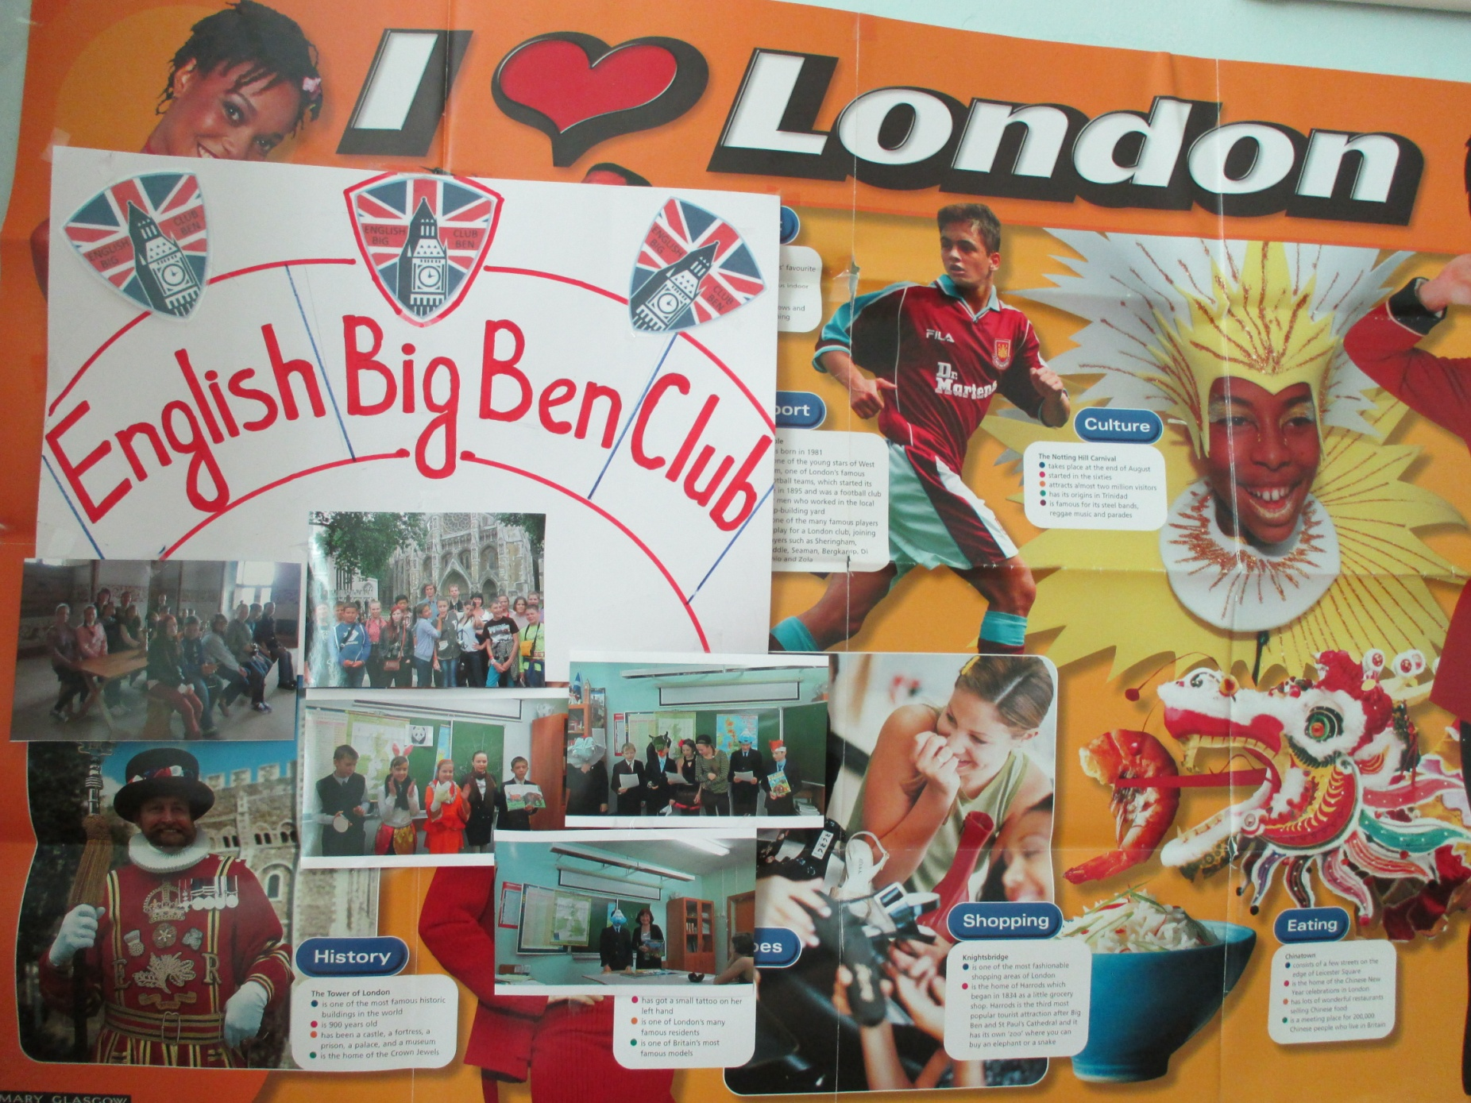

Slide 16
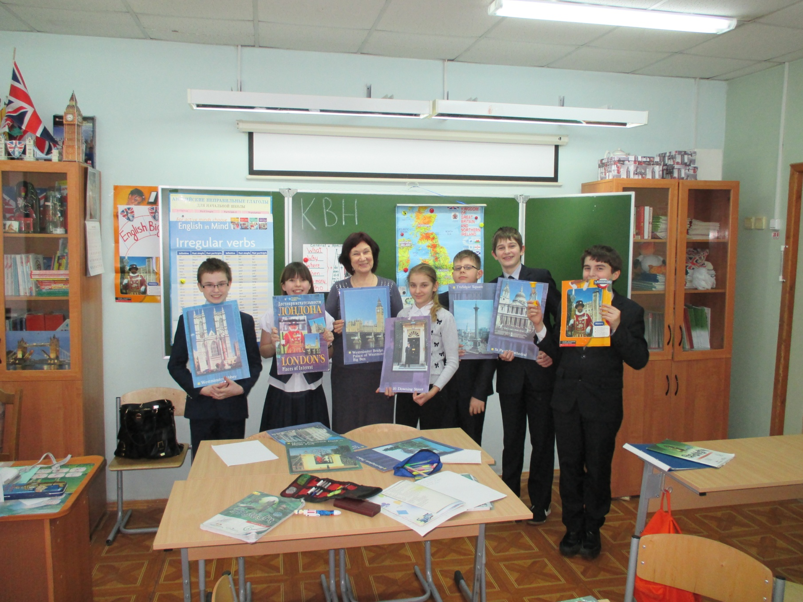

Slide 17
